Slide 1
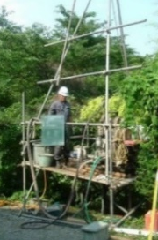
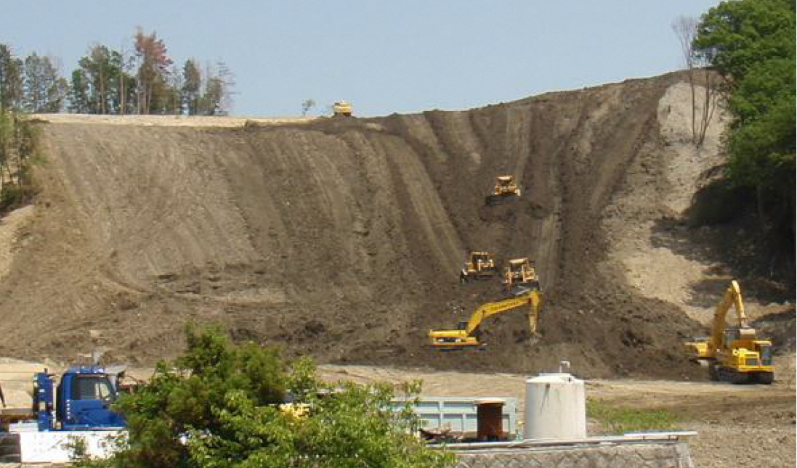
盛土緊急対策事業・宅地耐震化推進事業＜盛土による災害の防止＞
●行為者等による是正措置を基本としつつ、地方公共団体が実施する安全性把握のための詳細調査や盛土の撤去、擁壁設置等の対策工事に要する費用の一部を補助。
【 対象事業 】
■盛土緊急対策事業^{※1} ■宅地耐震化推進事業^{※2}
※農山漁村地域整備交付金（農林水産省所管）においても同様の支援が可能
【 施行地区 】
原則として、農業振興地域の整備に関する法律（昭和44年法律第58号）第6条により指定された地域又は森林法（昭和26年法律第249号）第5条第1項の地域森林計画の対象となる民有林として指定された区域以外の区域とする。ただし、その事業の性格上特定の地域に限定して実施することがかえってその十分な効果の発現を妨げることとなるものについては、この限りではない。
安全性把握調査
（ボーリング調査）
盛土撤去工事のイメージ
 | 安全性把握調査等 （安全性把握調査、応急対策工事） | 対策工事等 （盛土の撤去工事^{※3}、盛土の崩落防止工事）
該当 事業 | 盛土緊急対策事業 | 盛土緊急対策事業 | 盛土緊急対策事業 宅地耐震化推進事業
期限 | 把握してから3年以内に実施 | 把握してから4年以内に着手 | 令和７年度までに着手
要件 | 総点検後に新たに被害を及ぼすおそれがあると把握された盛土であること 応急対策工事又は対策工事等のために安全性を把握する必要があること 盛土規制法（規制区域指定前においては、既存法令に基づくものを含む）に基づく勧告、命令等の行政指導が行われていること^{※4} | 総点検後に新たに被害を及ぼすおそれがあると把握された盛土であること 盛土規制法（規制区域指定前においては、既存法令に基づくものを含む）に基づく行政代執行による対策工事等、緊急性の高いものであること 行為者等に対して求償を行うこと^{※4} | 対象エリアで総点検を実施し、人家、公共施設等に被害を及ぼすおそれのある盛土であること 勧告、命令等の行政指導が行われていること^{※3,※4} 行為者等に対して求償を行うこと^{※3,※4} | 左記に加え、 地下水と降雨により崩落のおそれがあること 一定規模の人家や重要な公共施設等に被害を及ぼすおそれがあること 等の要件を満たす緊急性の高い 盛土であること
国費率 | 1／2 |  |  | 2／3
地方 財政 措置 | 公共事業等債^{※5} （充当率90％、措置率20％） 特別交付税 （措置率50%） | 公共事業等債 （充当率90％、措置率20％） 特別交付税^{※6} （措置率50%） |  | 公共事業等債 （充当率90％、措置率45％） 特別交付税^{※6} （措置率70％）
※1 盛土緊急対策事業は大規模盛土造成地以外の盛土が対象 ※2 宅地耐震化推進事業は大規模盛土造成地が対象 ※3 盛土緊急対策事業のみ
※4 行為者等が確知できない場合を除く ※5 応急対策工事のうち適債性のあるものに限る ※6 盛土の撤去工事のうち適債性のないものに限る
1

